Slide 1

Продвинутый
JavaScript
Лекция 6

Slide 2
Освежим в памяти
    Переменные и типы данных
    let
    var
    const
Целые числа | Дробные числа
Логические
Строки
Массивы
Объекты
Функции
Функции
Function declaration
function myFunction(p1, p2) {
return p1 * p2;
}
Function expression
myFunction = (p1, p2) => { return p1 * p2; }
let x = myFunction(4, 3);

Slide 3
Ещё раз про переменные
const x = 3;
var y = 5.0;
let z;
y = 2;
z = x + y;
console.log(z); // 5
z = “test” + z;
console.log(z); // “test5”
var – устаревший формат, обладает своими особенностями
let – современный формат (рекомендованный)
const – константы (но необычные)

Slide 4
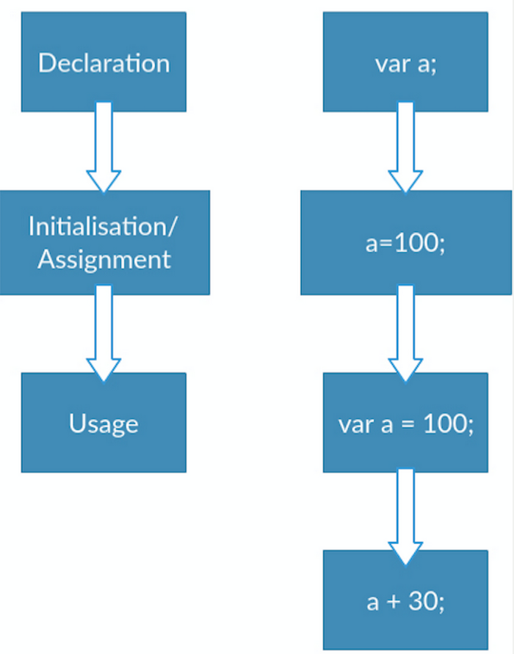
HOISTING
function test() {
a = 20;
var b = 100;
}
test();
console.log(a); // 20
console.log(b); // ReferenceError: b is not defined

Slide 5
HOISTING и блоки
var hoist;
console.log(hoist); // undefined
hoist = 'The variable has been hoisted.';
function hoist() {
console.log(message);
var message='Hoisting is all the rage!'
}
hoist();

Slide 6
HOISTING и функции
hoisted(); // "This function has been hoisted."
function hoisted() {
console.log('This function has been hoisted.');
};
expression(); // "TypeError: expression is not a function
var expression = function() {
console.log('Will this work?');
};

Slide 7
use strict
'use strict';
let mistypeVariable;
mistypeVarible = 17;
var undefined = 5;
var Infinity = 5;
const x = 5;
x = 3;
Конструкция `use strict` включает проверку кода по современному стандарту, без совместимости со старыми браузерами.
Модули - всегда в strict mode.

Slide 8
Что такое модуль?
Объемный код –> хочется разбить на части;
Части взаимосвязаны, иногда сложно;
Надо навести порядок в зависимостях, учесть асинхронность загрузки, цикличность;
Раньше - require.js, CommonJS, теперь в ES6

Slide 9
Модули
// sayHi.js
export function sayHi(user) {
console.log(`Hello, ${user}!`);
}
// main.js
import {sayHi} from './sayHi.js';
console.log(typeof sayHi); // function
sayHi('John'); // Hello, John!

Slide 10
Модули
Модули также можно встроить и в HTML
<script type="module">
import {sayHi} from './say.js';
document.body.innerHTML = sayHi('John');
</script>

Slide 11
Экспорт из модуля / Импорт в модуль
// myModule.js
// экспорт массива
export let months = [
'Jan', 'Feb', 'Mar',
'Apr', 'Aug', 'Sep',
'Oct', 'Nov', 'Dec'
];
// экспорт константы
export const MODULES_BECAME_STANDARD_YEAR = 2015;
// экспорт класса
export class User {
constructor(name) {
this.name = name;
}
}
// main.js
import {
months,
MODULES_BECAME_STANDART_YEAR,
User
} from './myModule.js';

Slide 12
Экспорт из модуля / Импорт в модуль
Именованный экспорт
function sayHi(user) {
alert(`Hello, ${user}!`);
}
function sayBye(user) {
alert(`Bye, ${user}!`);
}
export { sayHi as hi };
export { sayBye };
export default
Только один на модуль! При этом именованных может быть сколько угодно.
export default class ClassName {
constructor(name) {
this.name = name;
}
}

Slide 13
Экспорт из модуля / Импорт в модуль
Именованный импорт
import { sayHi } from './say.js';
sayHi('John');
import { sayHi as hi, sayBye as bye } from './say.js';
hi('John');
default
import * as say from './say.js';
say.sayHi('John');
import User from './user.js';
new User('John');

Slide 14
Преимущества модульности
Своя область видимости переменных;
Один скрипт – один модуль;
Всегда в strict mode;
Код в модуле выполняется только один раз при импорте;
В модуле «this» не определён;
Модули, даже если загрузились быстро, ожидают полной загрузки HTML документа, и только затем выполняются;

Slide 15
Promise
var promise = new Promise(function(resolve, reject) {
// В ней можно делать любые асинхронные операции,
// А когда они завершатся — нужно вызвать одно из:
// resolve(результат) при успешном выполнении
// reject(ошибка) при ошибке
})
promise.then(onFulfilled, onRejected)

Slide 16
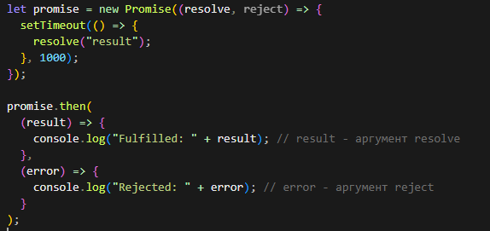
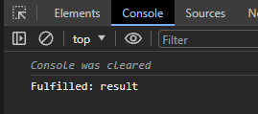
Promise
let promise = new Promise((resolve, reject) => {
setTimeout(() => {
resolve("result");
}, 1000);
});
promise.then(
result => {
console.log("Fulfilled: " + result); // result - аргумент resolve
},
error => {
console.log("Rejected: " + error); // error - аргумент reject
}
);

Slide 17
async / await
async function myFunction() {
return "Hello";
}
function myFunction() {
return Promise.resolve("Hello");
}
myFunction().then(
(x) => { console.log(x); }
);
async/await - это лишь “синтаксический сахар”

Slide 18

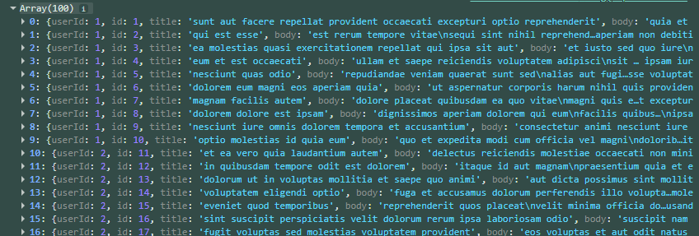
fetch
fetch("https://jsonplaceholder.typicode.com/posts")
.then((r) => r.json())
.then((data) => console.log(data));

Slide 19
Что ещё может fetch
fetch(url, {
method: 'POST', // *GET, POST, PUT, DELETE, etc.
mode: 'cors', // no-cors, *cors, same-origin
cache: 'no-cache', // *default, no-cache, reload, force-cache, only-if-cached
credentials: 'same-origin', // include, *same-origin, omit
headers: {
'Content-Type': 'application/json'
},
body: JSON.stringify(data)
}).then( (response) => { ... });

Slide 20
Чтобы получить JSON
// *много кода до этого и обязательно fetch(url)*
.then( response => response.json() )
let json = JSON.parse( text );
let text = JSON.stringify( json );

Slide 21
Чтобы получить XML
fetch(url)
.then( response => response.text() )
.then( str => {
let parser = new window.DOMParser();
return parser.parseFromString(str, "text/xml")
} )
.then(data => console.log(data));

Slide 22
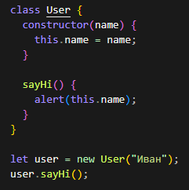
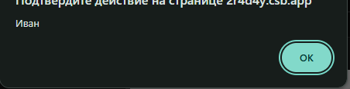
Классы в JS
class User {
constructor(name) {
this.name = name;
}
sayHi() {
alert(this.name);
}
}
let user = new User("Иван");
user.sayHi();

Slide 23
Что такое класс в JS?
Класс – это разновидность функции
alert(typeof User); // function
class User {...} создаёт функцию с именем User, код берётся из метода constructor
В нее неявно дописывается this = {}; и return this;
Все методы и свойства сохраняются в User.prototype

Slide 24
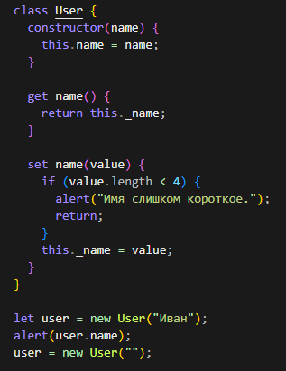
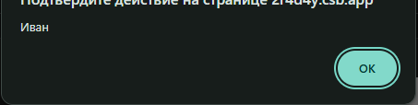
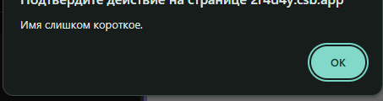
Геттеры и сеттеры
class User {
constructor(name) {
this.name = name;
}
get name() {
return this._name;
}
set name(value) {
if (value.length < 4) { alert("Имя слишком короткое."); return; }
this._name = value;
}
}
let user = new User("Иван");
alert(user.name); // Иван
user = new User(""); // Имя слишком короткое.

Slide 25


Дополнительная литература
What is Frontend Development?
JavaScript Roadmap

